Slide 1
Тематические недели
Воспитатель: Набиева Р.М.

Slide 4
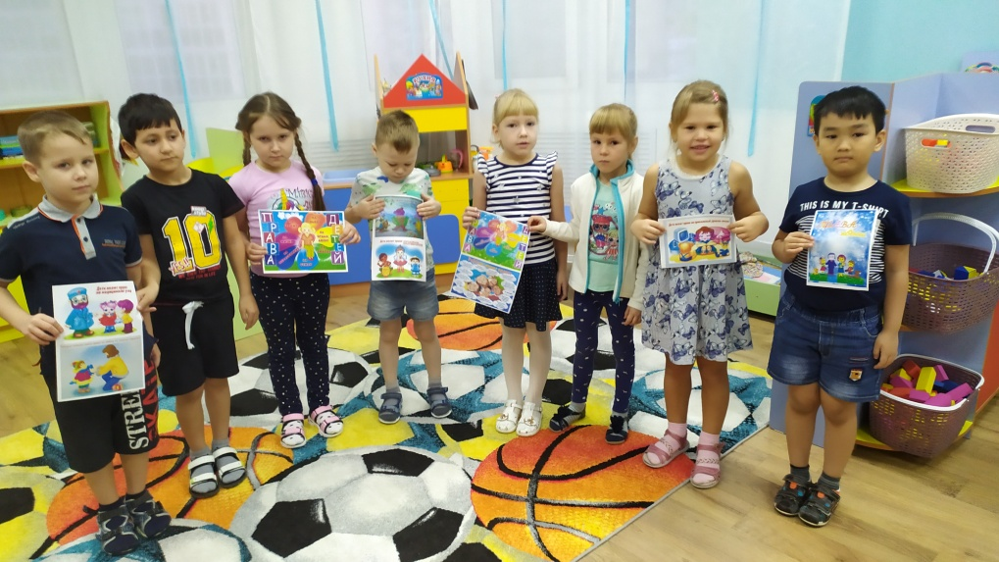
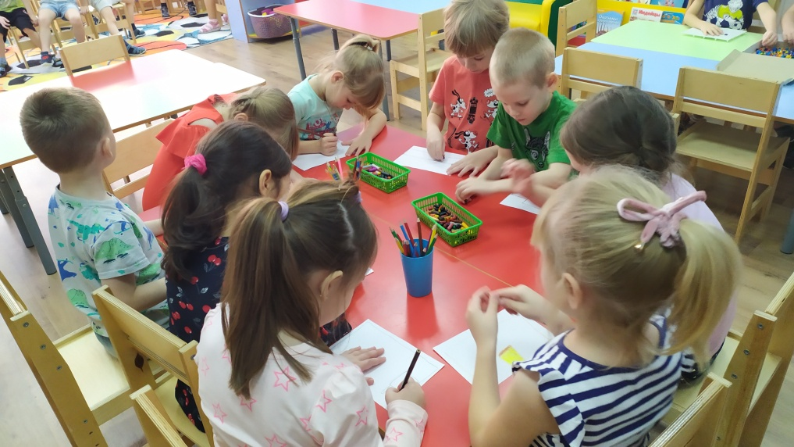
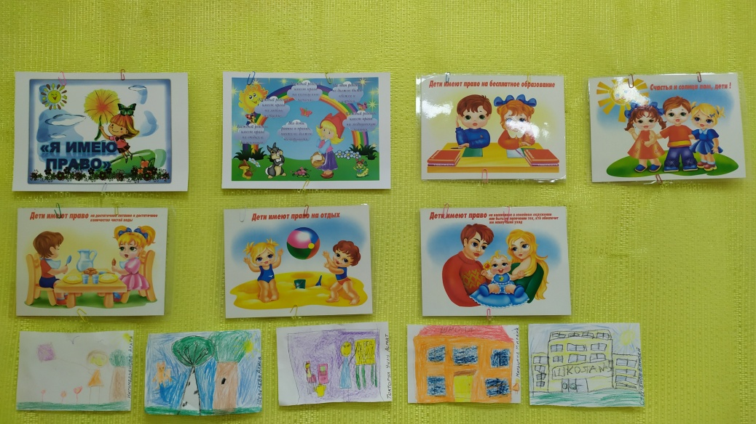
Права ребёнка

Slide 9
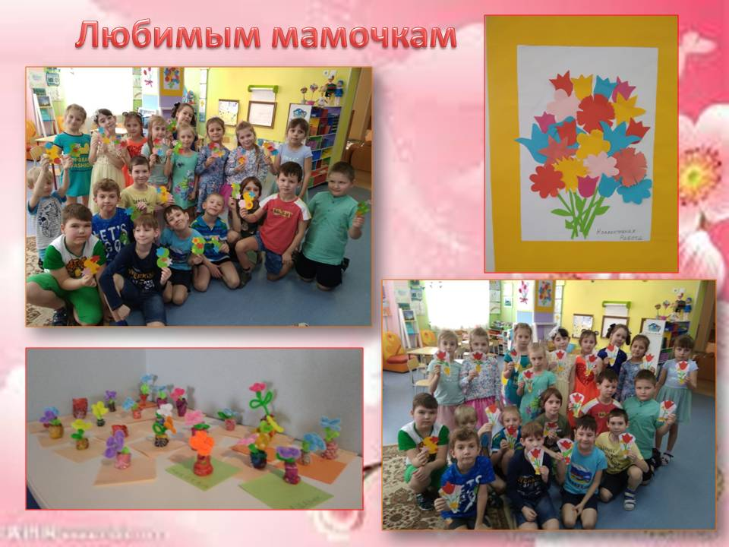

Slide 10
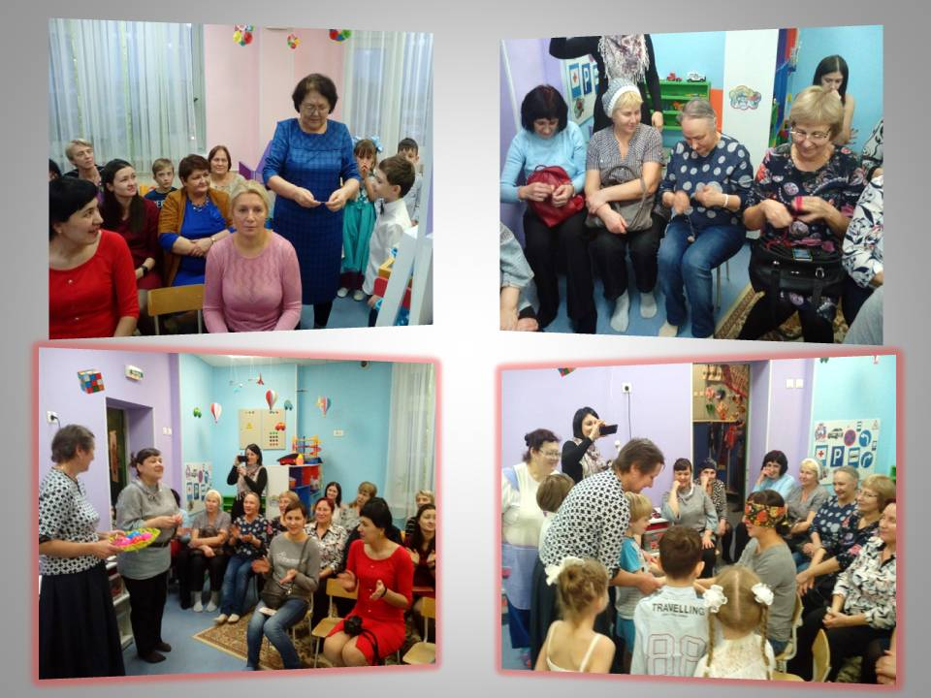

Slide 13
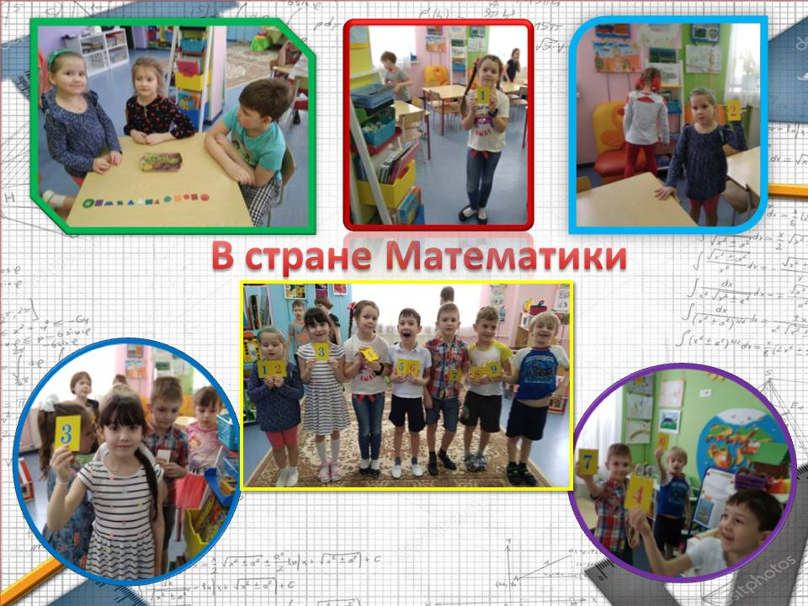

Slide 15
Неделя семьи

Slide 16
Спасибо за внимание

